Slide 1
今日の授業の前に
前回のリレーショナル・データベース、
実習後の確認テストまだの人、取り組んでおいてください
今日の授業は基本的に講義とプリントです

Slide 2
情報Ⅰ
１学期第１０回授業
論路回路について

Slide 3
コンピュータでのソフトウェアの実行
論理演算について
～CPUの設計

Slide 4
演算とは？
コンピュータにさせる計算の事。
四則演算、論理演算などがある。
論理演算とは？
1か0かの2通りの入力値に対して
1つの値を出力する演算。
AND ,OR ,NOT ,XOR ,NANDなど
の演算パターンがある。

Slide 5
論理演算のキーワード
1ならば真（true)
0ならば偽(false)
各論理素子の演算結果をまとめた表を
真理値表と言う。

Slide 6
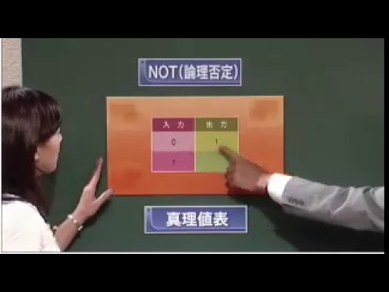
論理回路ー１ 論理否定 NOT回路

Slide 7
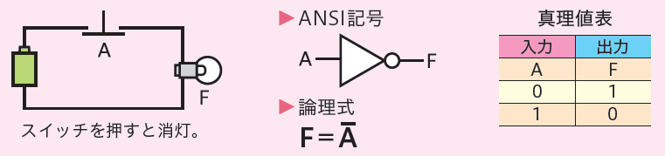
１．コンピュータと情報処理
p.16
３．CPUと論理回路
第１章第１節
CPUと論理回路
NOT回路（否定回路）
？
プリント記入
Notes:
‹#›

Slide 8

NOT回路
A | Ａ
偽 | 真
真 | 偽

Slide 9

論理回路ー２ 論理積 AND回路

Slide 10
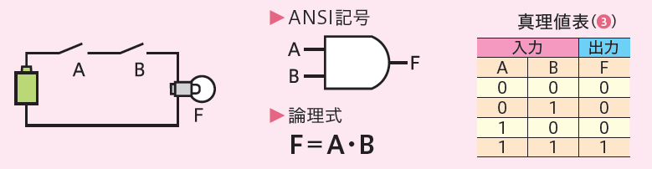
１．コンピュータと情報処理
p.16
３．CPUと論理回路
第１章第１節
CPUと論理回路
CPUはいくつかの論理回路を組み合わせてできている。
AND回路（論理積回路）
？
プリント記入
Notes:
‹#›

Slide 11

ＡＮＤ回路
A | B | Ａ∩Ｂ
偽 | 偽 | 偽
偽 | 真 | 偽
真 | 偽 | 偽
真 | 真 | 真

Slide 12
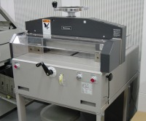
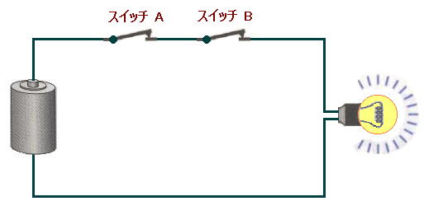
AND回路の例

Slide 13
論理回路ー３ 論理和 OR回路

Slide 14
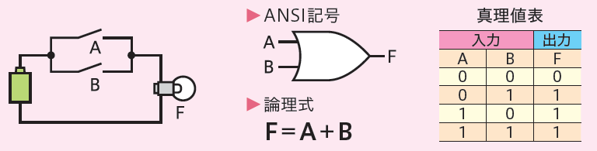
１．コンピュータと情報処理
p.16
３．CPUと論理回路
第１章第１節
CPUと論理回路
OR回路（論理和回路）
？
プリント記入
Notes:
‹#›

Slide 15

OR回路
A | B | Ａ∪Ｂ
偽 | 偽 | 偽
偽 | 真 | 真
真 | 偽 | 真
真 | 真 | 真

Slide 16
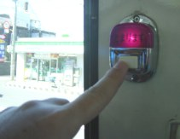
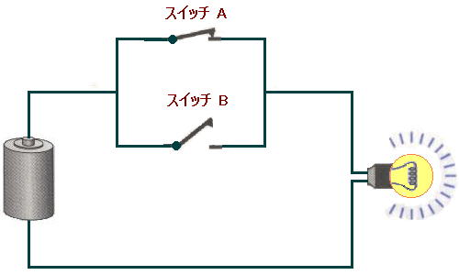
OR回路の例

Slide 17
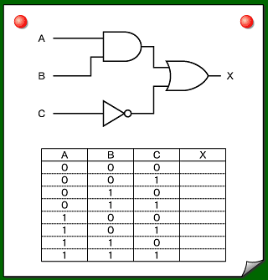
プリント1枚目、右上の問題
A | B | C | X
０ | ０ | ０
０ | ０ | １
０ | １ | ０
０ | １ | １
例
０
１
andなので
０
０
or なので
１
notなので
１
０

Slide 18
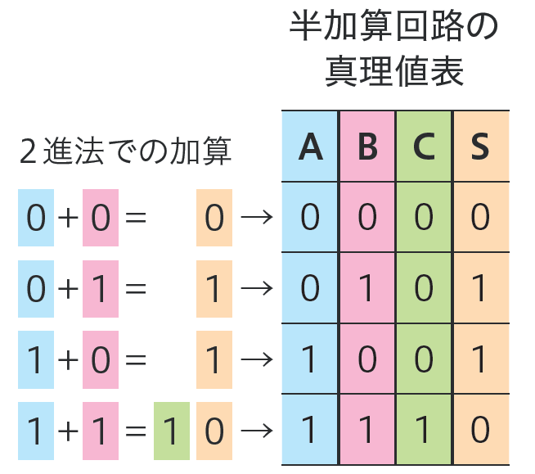
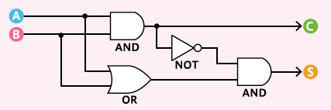
１．コンピュータと情報処理
p.16
３．CPUと論理回路
第１章第１節
一の位(2⁰の位)の足し算
加算の回路
A
＋ B .
CS
半加算回路・・・２進法の１桁の加算を実行する回路
Sが足し算(Summation)の結果、Cが繰り上がり(Carry)
Notes:
‹#›

Slide 19
半加算回路を設計してみようー１ 真理値表をつくる

Slide 20
プリント1枚目、右下の問題 (半)加算回路の解説 -(1)
半加算回路はこんな計算をする
A
B
＋)
C S
まず、真理値表のＣ，Ｓの欄を埋めよう
0
Ａ | Ｂ | (a) | (b) | (c) | Ｃ | Ｓ
０ | ０
０ | １
１ | ０
１ | １
0
０ ０
0
0

Slide 21
プリント1枚目、右下の問題 (半)加算回路の解説 -(2)
半加算回路はこんな計算をする
A
B
＋)
C S
まず、真理値表のＣ，Ｓの欄を埋めよう
0
Ａ | Ｂ | (a) | (b) | (c) | Ｃ | Ｓ
０ | ０ |  |  |  | ０ | ０
０ | １
１ | ０
１ | １
1
０ １
0
1

Slide 22
プリント1枚目、右下の問題 (半)加算回路の解説 -(3)
半加算回路はこんな計算をする
A
B
＋)
C S
まず、真理値表のＣ，Ｓの欄を埋めよう
1
Ａ | Ｂ | (a) | (b) | (c) | Ｃ | Ｓ
０ | ０ |  |  |  | ０ | ０
０ | １ |  |  |  | ０ | １
１ | ０
１ | １
0
０ １
0
1

Slide 23
プリント1枚目、右下の問題 (半)加算回路の解説 -(4)
半加算回路はこんな計算をする
A
B
＋)
C S
まず、真理値表のＣ，Ｓの欄を埋めよう
1
Ａ | Ｂ | (a) | (b) | (c) | Ｃ | Ｓ
０ | ０ |  |  |  | ０ | ０
０ | １ |  |  |  | ０ | １
１ | ０ |  |  |  | ０ | １
１ | １
1
2
1
0
１ ０

Slide 24
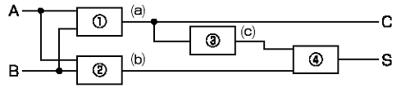
プリント1枚目、右下の問題 (半)加算回路の解説 -(5)
真理値表のＡ,Ｂの欄とＣの欄を見て,①の回路を答えよう。
Ａ | Ｂ | (a) | (b) | (c) | Ｃ | Ｓ
０ | ０ |  |  |  | ０ | ０
０ | １ |  |  |  | ０ | １
１ | ０ |  |  |  | ０ | １
１ | １ |  |  |  | １ | ０
あとは各自で考えて答えてください
０
０
０
１
この結果から、①は and 回路であることがわかる。
①の回路がわかったので、(a)を求める。(ん、Ｃと同じやん)

Slide 25
理論としては AND,OR,NOT がわかりやすいが、
実際の回路は電気回路で作られるので、
スイッチ → トランジスタ
トランジスタは半導体。信号が伝わるときに弱まっていくのを防ぐために逆の電位にして伝える。
→ なので、実際の電気回路には NAND,NOR が使われている。この後の解説でNANDとかNORという単語が出てきます。

Slide 26
半加算回路を設計してみようー２

Slide 27
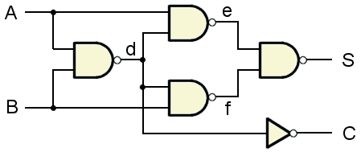
NAND(とNOT)だけで作れてしまう
このほうが電気回路はすっきりする。

Slide 29
では、十の位(2¹の位)以上の足し算は？
全加算回路といいます。

Slide 30
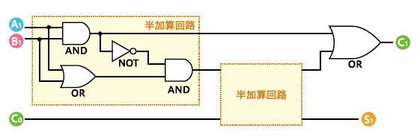
１．コンピュータと情報処理
p.16
３．CPUと論理回路
第１章第１節
加算の回路
全加算回路
半加算回路は１桁の加算しかできないが，半加算回路を組み合わせると，桁上がりの計算にも対応できる。

Slide 31
プリント２枚目 全加算回路の解説 -(0)
全加算回路 X
A
＋) B
C S
下の位から
繰り上がって
くるかもしれない
?
0
?
0
?
0
0
?

Slide 32
プリント２枚目 全加算回路の解説 (1段目)
全加算回路 X
A
＋) B
C S
繰り上がって
いない場合
0
0
?
0
?
0
0
?
0 0

Slide 33
プリント２枚目 全加算回路の解説 (2段目)
全加算回路 X
A
＋) B
C S
繰り上がって
いない場合
0
0
?
1
?
0
0
?
0 1

Slide 34
プリント２枚目 全加算回路の解説 (5段目)
全加算回路 X
A
＋) B
C S
繰り上がって
いる場合
1
0
?
0
?
0
0
?
0 1

Slide 35
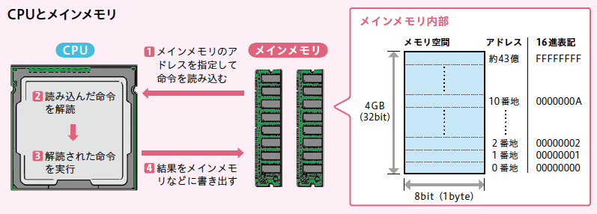
１．コンピュータと情報処理
p.17
３．CPUと論理回路
第１章第１節
CPUとメインメモリの動作
コンピュータが扱う命令やデータは，８ビット（＝１バイト）をひとまとまりとしてメインメモリに記憶される。
メインメモリの内部は１バイトごとに区分けされ， ０からはじまる「アドレス（番地）」がつけられている。
Notes:
‹#›

Slide 36
１．コンピュータと情報処理
p.17
３．CPUと論理回路
第１章第１節
CPUとメインメモリの動作
CPUは，次の４つの動作を繰り返して命令を処理する。
1. メインメモリのアドレスを指定して命令を読み込む。
2. 読み込んだ命令を解読する。
3. 解読された命令を実行する。
4. 処理した結果をメインメモリなどに書き出す。
Notes:
‹#›

Slide 37
今日提出のプリント
第１０回授業プリント-1〜-3

